Slide 1

Les 3
OAD
OAD procesverslag OAD
BG32
proces verslag IBS

Slide 2



Afsluiting donderdag 25 juni!!
Kunstenaar
Boeket met vernieuwende techniek.
Claude Monet Vincent van Gogh
John William Waterhouse Pablo Picasso
Salvador Dali Gustave Klimt Piet Mondriaan Roy Lichtenstein René Magritte Jean Tinguely Keith Haring Henri Rousseau
Jean-Michel Basquiat Paul Cezanne
Jeff Koons Henri Matisse Cy Twombly
Kostuum
Filmpje
presentatie

Slide 3


Slide 4
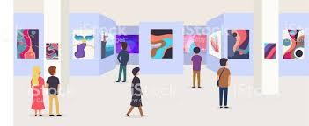
Procesverslag
uitwerking van jouw onderzoek;
Uitvoering verslag
Passend bij kunstenaar
Goed verzorgd

Slide 5

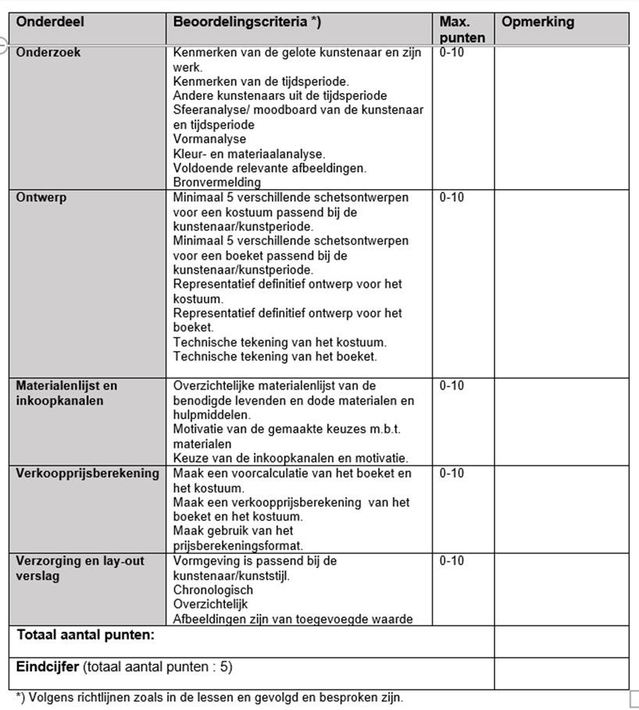
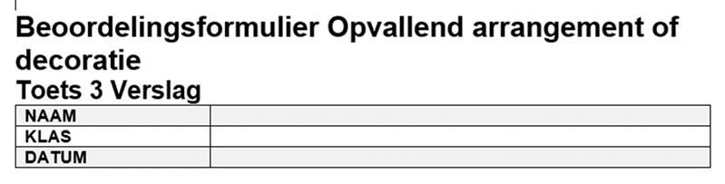

Slide 6
Weekindeling
Verslag ontwerp proces OAD bg32
week | woensdag verslag dag
17 | Onderzoek kunstenaar, analyse opdracht 1,2
18
 | Vakantie
19
 | Vakantie
20 | Onderzoek analyses en ontwerpen opdracht 3
21 | Onderzoek analyses en ontwerpen opdracht 4,5
22 | Ontwerpen opdracht 6
23 | Keuze definitief ontwerp
24 | Materiaal motivatie
25 | Prijsberekening/ voorbereiding eindpresentatie
26 | inleveren verslag

Slide 7
Opdracht omschrijving
Opdrachtbeschrijving:
Je loot een beroemde kunstenaar uit een stijlperiode uit de kunstgeschiedenis van na 1850.
Je onderzoekt deze stijlperiode (schilderkunst, beeldhouwkunst, architectuur, mode, maatschappelijke situatie en tijdgenoten)
Je noteert de gevonden gegevens in een verslag.
Je gebruikt deze informatie als inspiratie voor je kostuum en boeket.
Je maakt een moodboard n.a.v. analyse van je onderzochte stijlperiode en kunstenaar.
Je maakt diverse schetsontwerpen voor het boeket en het kostuum.
Je zoekt naar bloemen en bijzondere materialen op basis van het onderzoek. Je motiveert je keuzes
Je maakt een passende verkoopprijsberekening van de arrangementen of decoraties op basis van materialen en werkervaring.
Je geeft inzicht van de inkoop van je gebruikte materialen in je verslag

Slide 8

Todo;
Beschrijf in eigen woorden het levensverhaal van je kunstenaar
Wat zijn de kenmerken van de tijd waarin jouw kunstenaar leefde en werkte? (Jaartallen, bijzondere gebeurtenissen bijvoorbeeld oorlogen etc., architectuur van die periode, mode, beeldhouwkunst, enz…)
Andere kunstenaars uit dezelfde tijdsperiode; benoem de belangrijke collega’s van je kunstenaar
Opdracht les 1
Werk in je verslag de komende onderdelen uit;
Kenmerken van de gelote kunstenaar en zijn werk.
Kenmerken van de tijdsperiode.
Andere kunstenaars uit de tijdsperiode van je kunstenaar
(Schrijf eigen tekst /geen knip en plak werk)
Geef de bronvermeldingen van je informatie
Werktijd in week 17

Slide 9

To do;
Zoek afbeeldingen van jouw kunstenaar
Zoek afbeeldingen van zijn gemaakte werk
Verwerk deze in je verslag
Opdracht 2
Zorg voor relevante afbeelding in je verslag
geef bronvermelding
Week 17, 20, 21

Slide 10
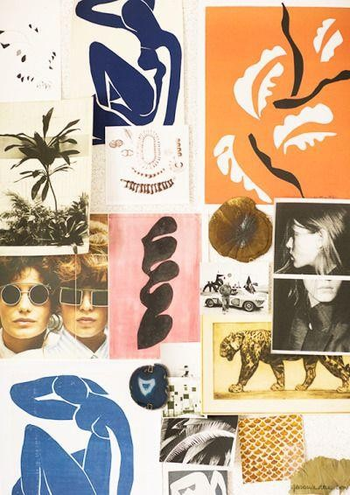
Sfeeranalyse/ moodboard van de kunstenaar en tijdsperiode
Opdracht 3
Sfeeranalyse/ moodboard van de kunstenaar en tijdsperiode
To do;
Maak een moodboard waarin jij je kunstenaar in beeldmateriaal tot uiting brengt.
Geef een breed sfeerbeeld van de kunstenaar.
Werk volgens de richtlijnen uit de lessen styling.
Week 20

Slide 11

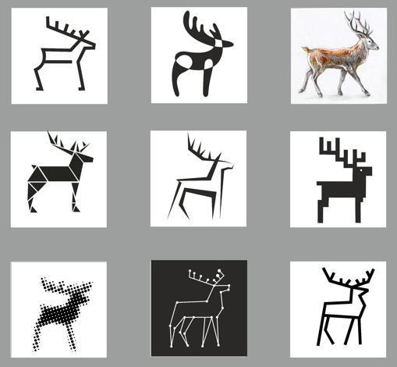
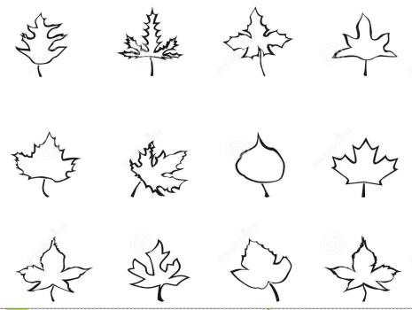

Opdracht 4
Vormanalyse
Vormanalyse
Maak vormanalyses van het werk van jouw
kunstenaar
Typeer de vormen
Zoek 20 afbeeldingen van werk van de kunstenaar
Maak gestileerde tekeningen van vormen die
regelmatig terug komen in het werk
Voeg afbeeldingen van deze tekeningen toe aan je verslag
Week 20

Slide 12
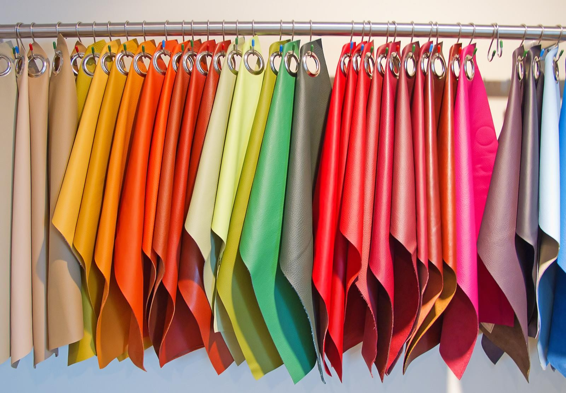
Kleur- en materiaalanalyse.
Opdracht 5
Analyseer de kleuren waar jouw kunstenaar mee werkt. Werk dit beeldend uit op een a4 formaat
Spreek je creativiteit aan…
Analyseer de materialen waar jouw kunstenaar mee werkt. Werk dit beeldend uit op een a4 formaat
Spreek je creativiteit aan…
Week 20

Slide 13

Kostuum inspiratie

Slide 14
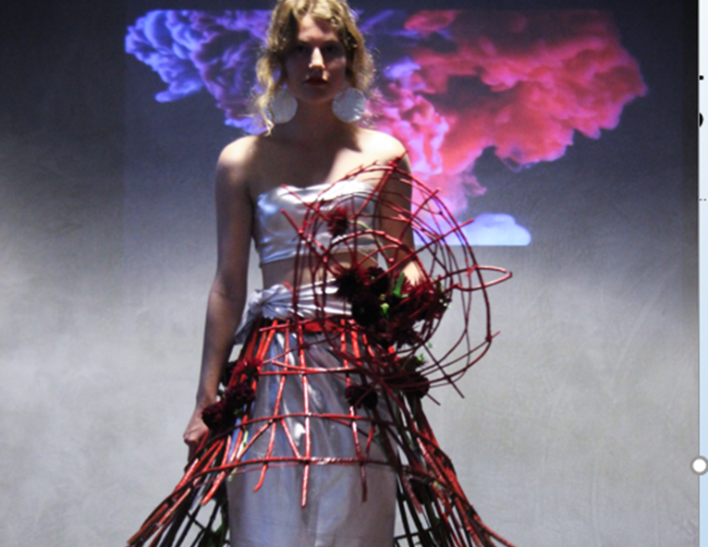

Slide 15
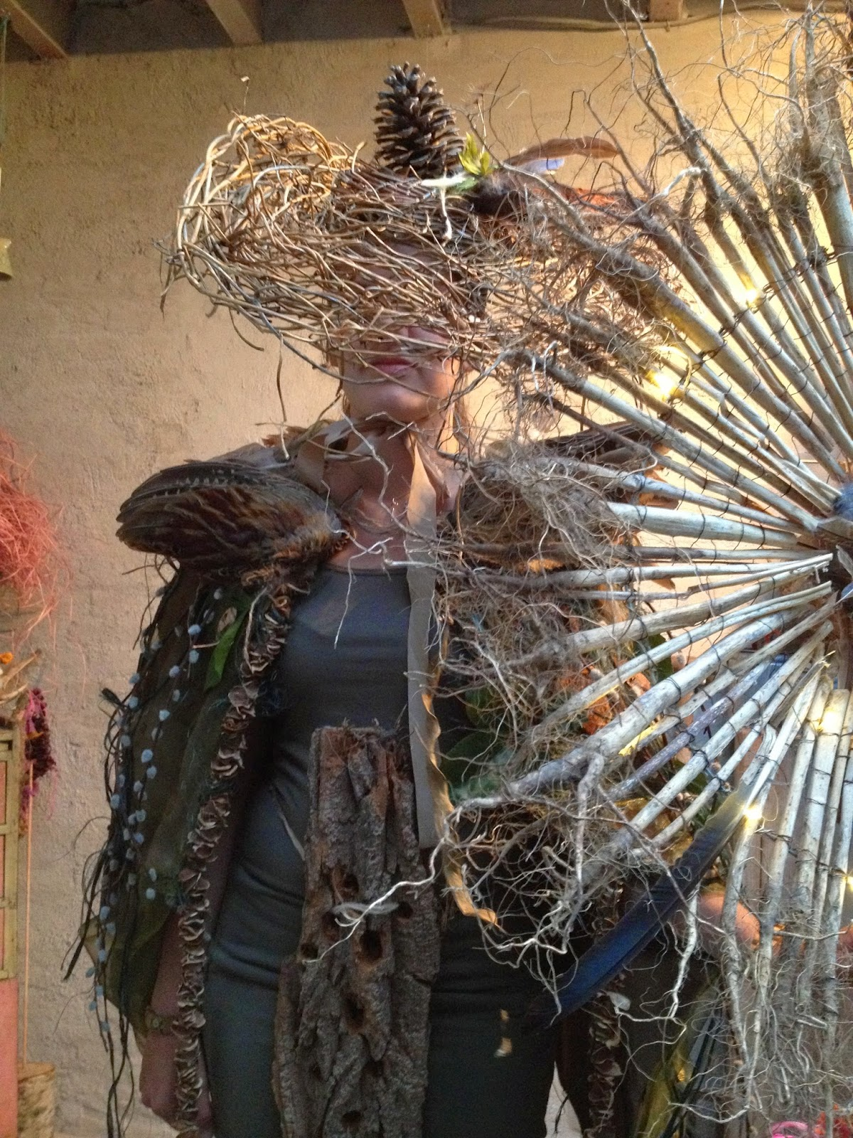
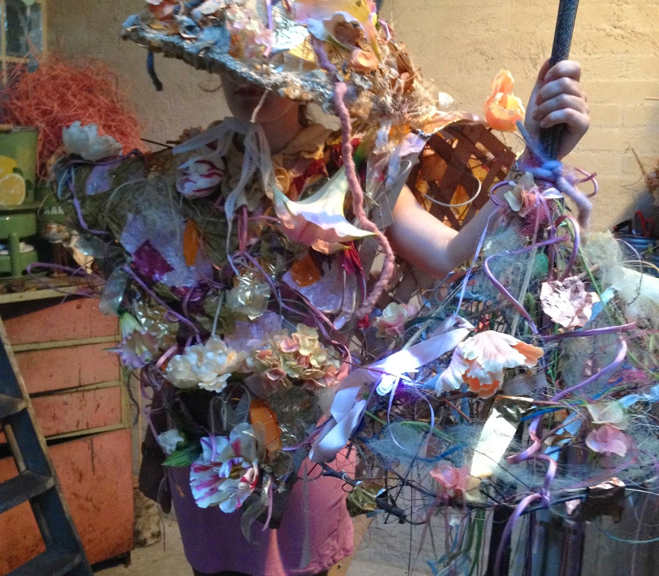

Slide 16
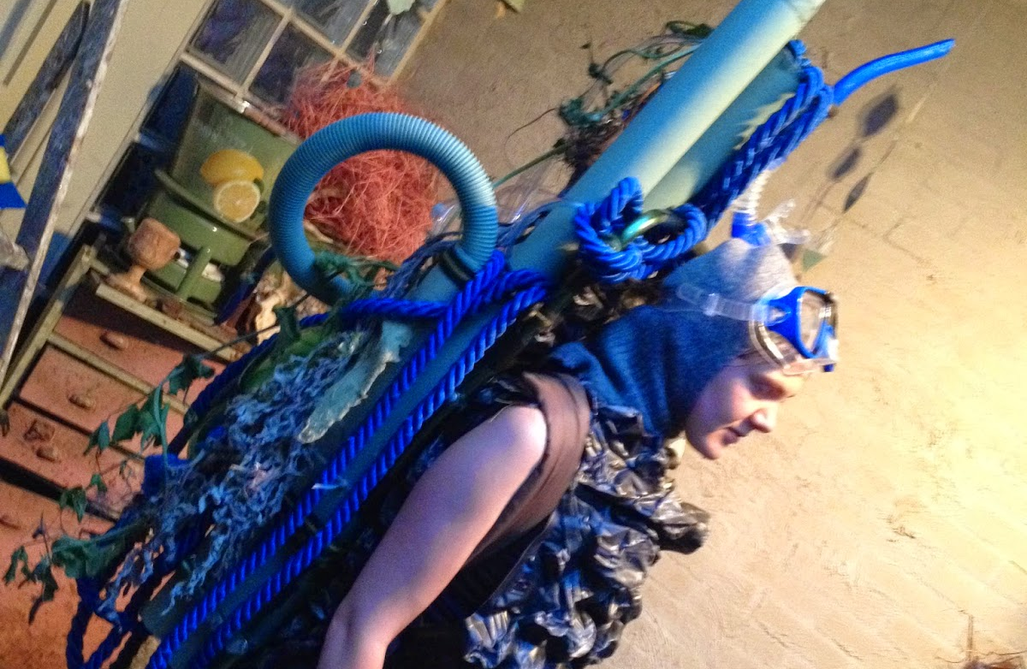

Slide 17
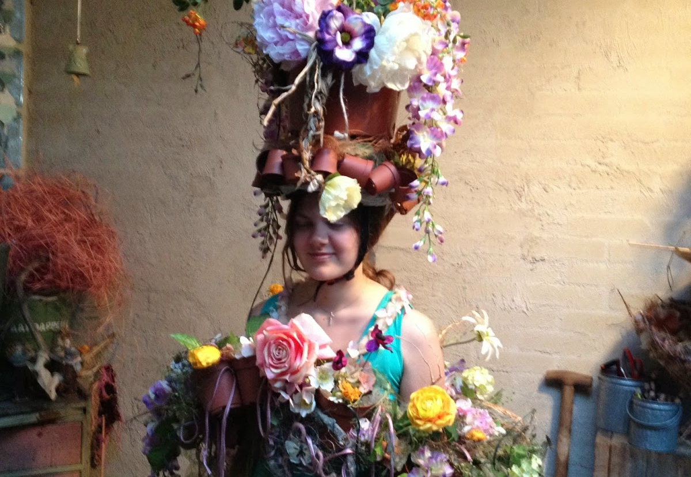


Slide 18

To do;
Maak minimaal 5 verschillende schetsontwerpen voor een kostuum passend bij jouw kunstenaar/kunstperiode.
Maak minimaal 5 verschillende schetsontwerpen voor een boeket passend bij de kunstenaar/kunstperiode.
Opdracht 6 ontwerpen
Week 22
Bedenk meerdere ideeën die leuk zijn
voor een kostuum of kostuum onderdeel.
Ga op zoek naar inspiratie foto’s voor
kostuums, hoofdeksels, capes etc. etc.
Zoek je inspiratie bronnen in de mode,
Muziek, theater, festivals etc….
Bedenk ideeën voor jouw boeket, daarin laat je nieuwe technieken zien die je niet eerder hebt gebruikt. Ga op zoek naar inspiratiebronnen van boeketten , technieken, vormen.
denk “out of the box”

Slide 19
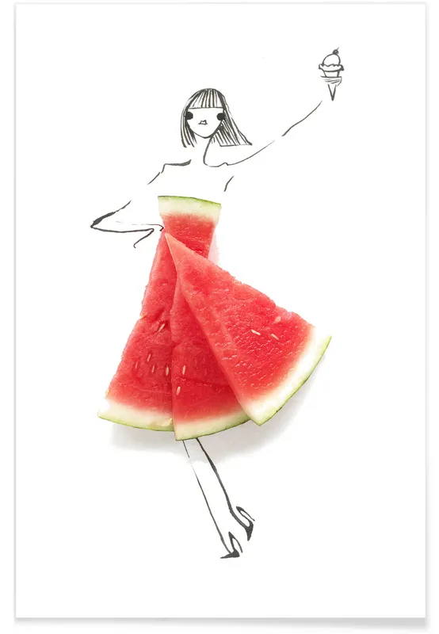
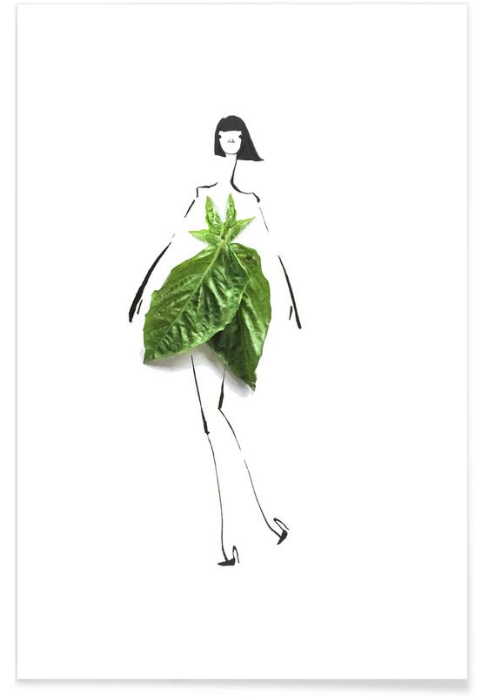
Inhoud in verslag n.a.v beoordelingsformulier;
Minimaal 5 verschillende schetsontwerpen voor een kostuum passend bij de kunstenaar/kunstperiode.
Minimaal 5 verschillende schetsontwerpen voor een boeket passend bij de kunstenaar/kunstperiode.
Representatief definitief ontwerp voor het kostuum.
Representatief definitief ontwerp voor het boeket.
Technische tekening van het kostuum.
Technische tekening van het boeket.

Slide 20
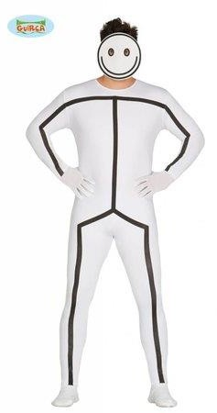
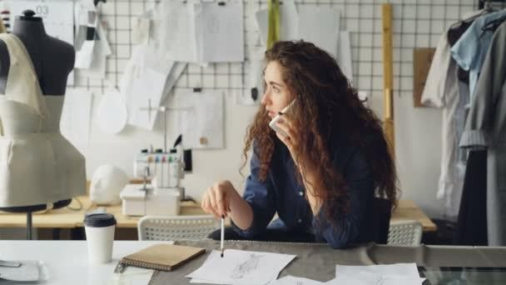
Opdracht 7 Definitief ontwerp
To do;
Maak een representatief definitief ontwerp voor het kostuum.
Maak een representatief definitief ontwerp voor het boeket.
Maak een informerende technische tekening van het kostuum.
Maak een informerende technische tekening van het boeket.
Het keuze moment is aangebroken Nog één keer schetsen
Week 23

Slide 21
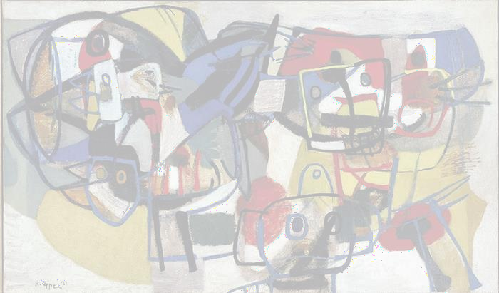
Verzorging en lay-out verslag
Zorg dat de layout van je verslag past bij de vormgeving van de kunstenaar/kunststijl.
Het verslag is chronologisch opgebouwd
Het is één overzichtelijk document
De toegevoegde afbeeldingen hebben een meerwaarde.

Slide 22








